Slide 1
Infrastructure technologique et virtualisation
Module 4 : Administration système Linux
Gestion des fichiers et les droits d’accès
Source : ROHAUT, Sébastien (2020), Linux Maîtrisez l’administration du système (6e édition) . Édition Eni ISBN : 9782409025716

Slide 2
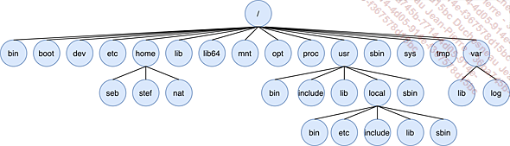
Gestion des fichiers
Nous avons déjà vu qu’un système de fichiers, appelé communément File System ou FS, définit l’organisation des données sur un support de stockage, donc comment sont gérés et organisés les fichiers par le système d’exploitation.
Linux est, comme tout Unix, un système d’exploitation entièrement orienté fichier. Tout (ou presque) est représenté par un fichier, tant les données (fichiers de données de tout type comme une image ou un programme), que les périphériques (terminaux, souris, clavier, carte son, etc.) ou encore les moyens de communication (sockets, tubes nommés, etc.). On peut dire que le système de fichiers est le cœur de tout système Unix.

Slide 3
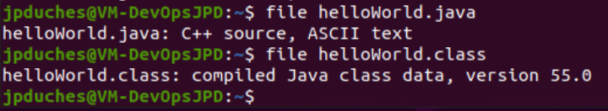
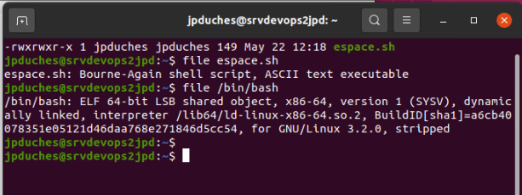
Les divers types de fichiers
On distingue trois types de fichiers : ordinaires, catalogue, spéciaux.
Les fichiers ordinaires ou réguliers
Les fichiers ordinaires sont aussi appelés fichiers réguliers, ordinary files ou regular files. Ce sont des fichiers tout à fait classiques qui contiennent des données. Par données, comprenez n’importe quel contenu :
texte
image
audio
programme binaire compilé
script
base de données
bibliothèque de programmation
etc.
Par défaut, rien ne permet de différencier les uns des autres, sauf à utiliser quelques options de certaines commandes (ls -F par exemple) ou la commande file.

Slide 4
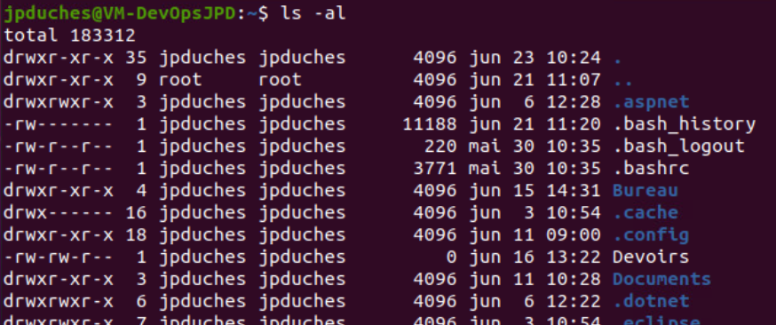
Les catalogues
Les fichiers catalogues sont les répertoires, dossiers ou directory. Les répertoires permettent d’organiser le disque dur en créant une hiérarchie. Un répertoire peut contenir des fichiers normaux, des fichiers spéciaux et d’autres répertoires, de manière récursive. Un répertoire n’est rien d’autre qu’un fichier particulier contenant la liste des fichiers eux-mêmes présents dans ce répertoire, comme un index. Cette notion est très utile lorsque de la gestion des droits.

Slide 5
Les fichiers spéciaux (info supplémentaire)
Le troisième type de fichier est le fichier spécial. Il existe plusieurs genres de fichiers spéciaux. Ils se trouvent principalement dans le répertoire /dev s’ils représentent des périphériques, mais peuvent être créés partout ailleurs, avec la commande mknod.
Ce sont principalement, mais pas seulement, des fichiers servant d’interface pour les divers périphériques. Ils peuvent s’utiliser, suivant le cas, comme des fichiers normaux. Un accès en lecture ou écriture sur ces fichiers est directement redirigé vers le périphérique (en passant par le pilote associé s’il existe). Par exemple si vous redirigez un fichier d’onde sonore (wave) vers le fichier représentant la sortie de la carte son, il y a de fortes chances que ce son soit audible par vos haut-parleurs.
Voici une liste des types de fichiers spéciaux :
Les fichiers en mode bloc permettent d’accéder à des périphériques fonctionnant par blocs de données, comme un disque, de manière aléatoire : on peut accéder directement à n’importe quel bloc.
Les fichiers en mode caractère permettent d’accéder à un périphérique octet par octet, séquentiellement, en partant du début : le bloc n ne peut être accédé sans avoir accédé au bloc n-1. C’est le cas pour un lecteur de bandes.
Les fichiers en mode FIFO, tubes ou pipes permettent à deux processus de s’échanger des données.
Les fichiers en mode socket permettent aussi à des processus d’échanger des données, mais via des protocoles réseau classiques.
Le lien symbolique peut parfois être considéré comme un fichier spécial, même s’il n’ouvre aucune interface particulière : il référence uniquement un autre fichier.

Slide 6
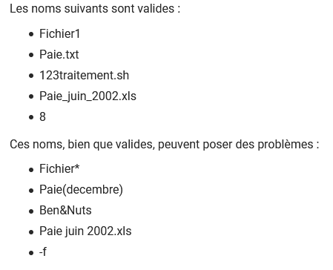
Nomenclature des fichiers
255 caractères (y compris le suffixe)
Sensible à la casse des cratères : Toto, TOTO, ToTo sont des noms différents.
La plupart des caractères (les chiffres, les lettres, les majuscules, les minuscules, certains signes, les caractères accentués) sont acceptés, y compris l’espace.
Cependant quelques caractères sont à éviter car ils ont une signification particulière au sein du shell : & ; ( ) ~ <espace> \ / | ` ? - (en début de nom).

Slide 7
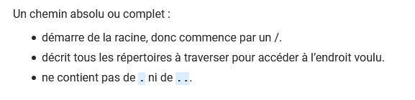
Les chemins
Les chemins permettent de définir un emplacement au sein du système de fichiers. Un nom de fichier est ainsi généralement complété par son chemin d’accès. C’est ce qui fait que le fichier toto du répertoire rep1 est différent du fichier toto du répertoire rep2.
Le / situé tout en haut s’appelle la racine ou root directory (à ne pas confondre avec le répertoire de l’administrateur root).
un chemin absolu : /home/toto/Docs/Backup/fic.bak

Slide 8
Chemin relatif
Un nom de chemin peut aussi être relatif à sa position courante dans le répertoire. Le système (ou le shell) mémorise la position actuelle d’un utilisateur dans le système de fichiers, le répertoire actif. Vous pouvez accéder à un autre répertoire de l’arborescence depuis l’emplacement actuel sans taper le chemin complet uniquement en précisant le chemin le plus court relativement à votre position actuelle au sein de l’arborescence.
Le point . représente le répertoire courant, actif. Il est généralement implicite.
Les doubles points .. représentent le répertoire de niveau inférieur.
Un chemin relatif :
décrit un chemin relatif à une position donnée dans l’arborescence, généralement (mais pas toujours) depuis la position courante.
décrit en principe le plus court chemin pour aller d’un point à un autre.
peut contenir des points ou des doubles points.

Slide 9
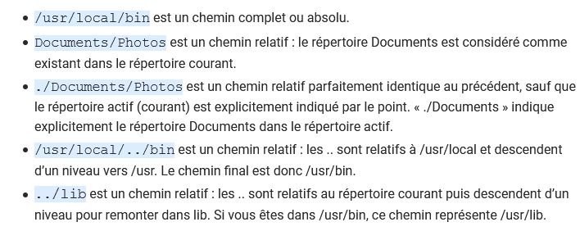
Exemples :

Slide 10
Le tilde
Le bash interprète le caractère tilde ~ comme un alias du répertoire personnel.
Les chemins peuvent être relatifs au tilde, mais le tilde ne doit être précédé d’aucun caractère. Pour vous déplacer dans le répertoire tmp de votre dossier personnel d’où que vous soyez :
$ cd ~/tmp
Si vous entrez ceci, vous obtenez une erreur :
cd /~

Slide 11
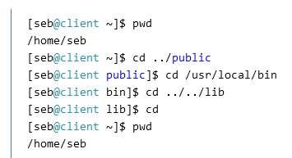
La commande CD
Pour vous déplacer dans les répertoires, vous utilisez la commande cd (change directory). La commande pwd (print working directory) que vous avez déjà rencontrée affiche le chemin complet du répertoire courant.
Si vous saisissez cd ., vous ne bougez pas. Le point sera très utile lorsque vous devrez spécifier des chemins explicites à des commandes situées dans le répertoire où vous êtes positionné.
Le cd .. remonte d’un niveau. Si vous étiez dans /home/seb, vous vous retrouvez dans home.
La commande cd sans argument permet de retourner directement dans son répertoire utilisateur.

Slide 12
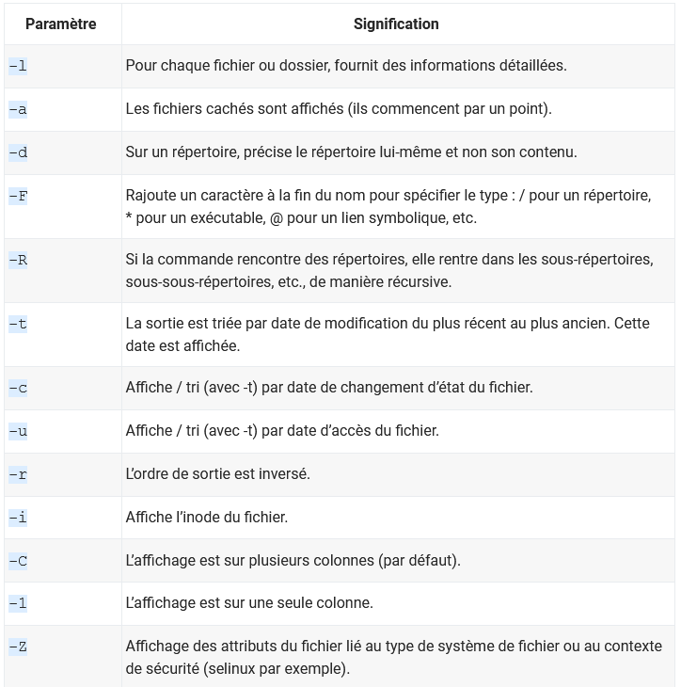
Lister les fichiers et les répertoires
La commande ls permet de lister le contenu d’un répertoire (catalogue) en lignes ou colonnes. Elle supporte plusieurs paramètres dont voici les plus pertinents.

Slide 13
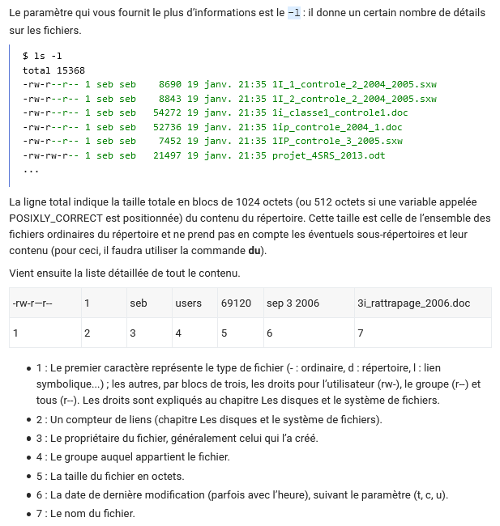

Slide 14
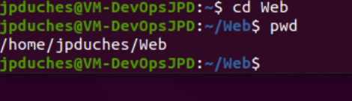
Les liens symboliques
Vous pouvez créer des liens, qui sont un peu comme des raccourcis. Un lien est un fichier spécial contenant comme information un chemin vers un autre fichier. C’est une sortie d’alias. Il existe deux types de liens : le lien dur (hard link) que vous verrez plus loin, lors de l’étude des systèmes de fichiers, et le lien symbolique (soft link) qui correspond à la définition donnée.
Il est possible de créer des liens symboliques vers n’importe quel type de fichier, quel qu’il soit et où qu’il soit. La commande de création des liens symboliques ne vérifie pas si le fichier pointé existe. Il est même possible de créer des liens sur des fichiers qui n’existent pas avec le paramètre –f.
ln -s fichier lien
Le cas échéant le lien se comportera à l’identique du fichier pointé avec les mêmes permissions et les mêmes propriétés :
si le fichier pointé est un programme, lancer le lien lance le programme.
si le fichier pointé est un répertoire, un cd sur le lien rentre dans ce répertoire.
si le fichier pointé est un fichier spécial (périphérique), le lien est vu comme périphérique.
etc.

Slide 15




La gestion des usagers et des groupes
vendeur
vente
entreprise
tech1
informatique
Les comptes usagers peuvent/doivent être associés à des groupes
Exemple : 2 comptes à créer: tech1 et vendeur.
L'usager vendeur appartient au groupe vente
L'usager tech1 appartient au groupe informatique
les deux usagers vendeur et tech1 appartiennent au groupe entreprise
L‘administrateur ubuntuadmin appartient au groupe adm; sudo; entrreprise

Slide 16
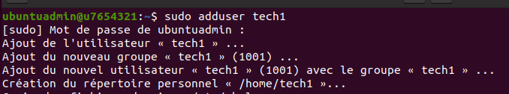
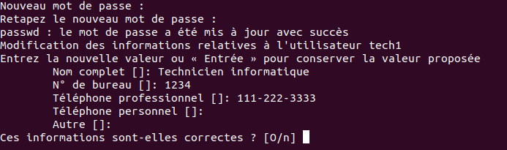
Création de comptes
Forme console $sudo adduser <nom>
Attention Le pipe (|) permet de chaîner des processus de sorte que la sortie du processus alimente l’entrée du suivant.
2 Vérifications :
cat /etc/passwd | grep tech
cat /etc/group | grep tech

Slide 17
Les utilisateurs :
Un utilisateur est l’association d’un nom de connexion, le login, à un UID et au moins un GID.
UID : User ID.
GID : Group ID.
Les UID et les GID sont en principe uniques. Le login (nom d’utilisateur) est unique.
L’UID identifie l’utilisateur (ou le compte de service applicatif) tout au long de sa connexion. Il est utilisé pour le contrôle de ses droits et de ceux des processus qu’il a lancé. Ce sont les UID et GID qui sont stockés au sein de la table des inodes, dans la table des processus, etc., et non les logins.
L’utilisateur dispose des attributs de base suivants :
un nom de connexion appelé le login
un mot de passe
un UID
un GID correspondant à son groupe principal
un descriptif
un répertoire de connexion
une commande de connexion

Slide 18
Les UID et les login
Les UID d’une valeur inférieure à 100 sont en principe associés à des comptes spéciaux avec des droits étendus. Ainsi l’UID de root, l’administrateur, est 0. Selon les distributions, à partir de 100, 500 ou 1000, et ce jusqu’au maximum 65535 (2¹⁶-1), ce sont les UID des utilisateurs sans pouvoirs particuliers.
La plupart des Unix, dont Linux, peuvent utiliser des UID sur 32 bits signés, la limite étant donc supérieure à quatre milliards (les compagnies disposant de plus de 65535 employés ne rencontrent donc plus de problèmes). Ces paramètres peuvent être modifiés par le contenu du fichier /etc/login.defs.
Un login a en principe une taille de 8 caractères. Linux et d’autres systèmes acceptent une taille plus grande, mais avec la plupart des commandes l’affichage ou la gestion des logins sont limités à 8 caractères. La taille maximale peut être obtenue ainsi :
$ getconf LOGIN_NAME_MAX
256
Un login accepte la plupart des caractères. Il ne doit pas commencer par un chiffre. Il est possible de modifier la liste des caractères autorisés et de forcer la longueur et la complexité via les mécanismes d’authentification PAM et le fichier /etc/login.defs.
Un

Slide 19
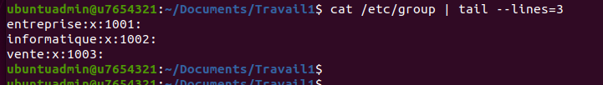
Création de groupes
$ sudo addgroup <nom>
Vérification:$ cat /etc/group
vendeur
vente
entreprise
tech1
informatique
adminubuntu@u7654321 :~$ sudo addgroup entreprise
adminubuntu@u7654321 :~$ sudo addgroup informatique
adminubuntu@u7654321 :~$ sudo addgroup vente
adminubuntu@u7654321 :~$

Slide 20

Les groupes
Chaque utilisateur fait partie d’au moins un groupe.
Un groupe regroupe des utilisateurs, il peut en contenir un ou plusieurs.
Comme pour les logins, le GID du groupe accompagne toujours l’utilisateur pour le contrôle de ses droits.
Les groupes sont aussi des numéros (GID). Il existe des groupes spécifiques pour la gestion de certaines propriétés du système et notamment l’accès à certains périphériques

Slide 21
Résumé des commandes
Ajouter un compte adduser <compte>
Ajouter un groupe addgroup <groupe>
Ajouter un compte à un groupe usermod –a –G <nom_groupe> <nom_compte>
****Retirer un compte deluser <compte>
****Retirer un compte du groupe deluser <compte> <groupe>

Slide 22
Les droits de base
Chaque fichier ou répertoire se voit attribuer des droits qui lui sont propres, des autorisations d’accès individuelles. Lors d’un accès le système vérifie si celui-ci est permis.
À sa création par l’administrateur, un utilisateur se voit affecter un UID
Chaque groupe possédant un identifiant unique, le GID
La commande id permet d’obtenir ces informations

Slide 23
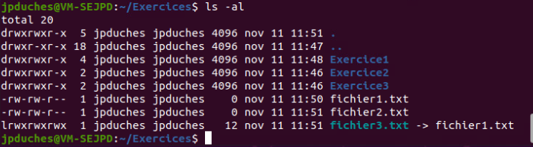
Gestion de la sécurité des fichiers
Premier symbole
d directory
- fichier
l lien symbolique

Slide 24
gestion de la sécurité
Droits | Fichier | Répertoire
r (Read) | Lire le contenu | Lister (cd, ls, cat , . . .)
w (write) | Modifier le contenu | Modifier (mkdir,rmd, nano, . . . )x
x(eXécute) | Exécuter le fichier | (cd) Peut changer de repertoire seulement si le repertoire parent a le droit x
permissions
Loupe proprio groupe others (autres) proprio groupe
tech1@7654321:~$ ls –l doc1.txt
-rwxrw-r-- 2 tech1 informatique 4996 Nov 12 10:23 doc1.txt
- rwx rw- r-- 2 tech1 informatique . . . doc1.txt
Donc: tech1 est propriétaire: a les droits Lire/Écrire/Exécuter doc1.txt
toutes les personnes du groupe informatique peuvent Lire/Écrire doc1.txt toutes les autres personnes enregistrés dans Linux peuvent Lire doc1.txt

Slide 25
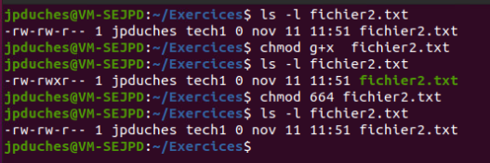
Modification des droits
Lors de sa création, un fichier ou un répertoire dispose de droits par défaut. Utilisez la commande chmod (change mode) pour modifier les droits sur un fichier ou un répertoire. Il existe deux méthodes pour modifier ces droits : par la forme symbolique et par la base 8. Seul le propriétaire d’un fichier peut en modifier les droits (plus l’administrateur système). Le paramètre -R change les droits de manière récursive.
Forme symbolique
Base 8

Slide 26
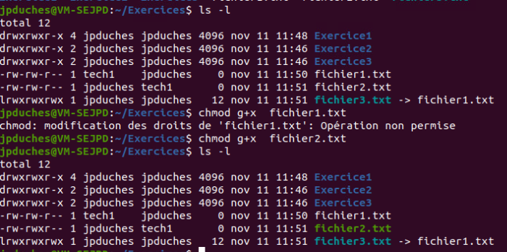
Par symbole (Formes symbolique)
La syntaxe est la suivante :
chmod modification Fichier1 [Fichier2]
S’il faut modifier des droits de l’utilisateur, utiliser le caractère u.
Pour les droits du groupe le caractère g.
Pour les droits des autres utiliser le caractère o.
Pour ajouter des droits utiliser le caractère +
Pour retirer des droits utiliser le caractère –
Enfin le droit d’accès r, w, x.

Slide 27
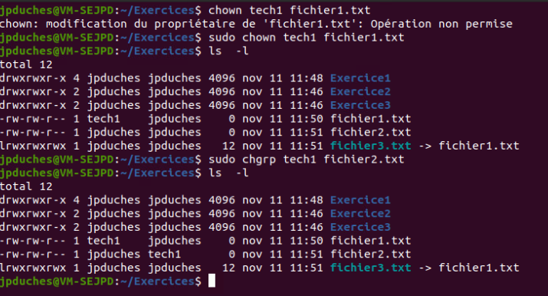
Changer de propriétaire et de groupe
Il est possible de changer le propriétaire et le groupe d’un fichier à l’aide des commandes chown (change owner) et chgrp (change group). Le paramètre -R change la propriété de manière récursive.
Seul root a le droit de changer le propriétaire d’un fichier. Mais un utilisateur peut changer le groupe d’un fichier s’il fait partie du nouveau groupe.

Slide 28
Changer de propriétaire et de groupe
Il est possible de changer le propriétaire et le groupe d’un fichier à l’aide des commandes chown (change owner) et chgrp (change group). Le paramètre -R change la propriété de manière récursive.
Seul root a le droit de changer le propriétaire d’un fichier. Mais un utilisateur peut changer le groupe d’un fichier s’il fait partie du nouveau groupe.
chown utilisateur fic1 [Fic2...]
chgrp groupe fic1 [Fic2...]
$ chgrp video fic1
$ ls -l fic1
-rwxr-xr-x 1 seb video 0 mar 21 22:03 fic1

Slide 29
Droits d’accès étendus
SUID et SGID Il est possible d’établir des droits d’accès étendus à l’exécution d’une commande. Ces droits d’accès étendus appliqués à une commande permettent à cette commande de s’exécuter avec les droits du propriétaire ou du groupe d’appartenance de la commande, et non plus avec les droits de l’utilisateur l’ayant lancée.
L’exemple le plus simple est le programme passwd permettant de changer son mot de passe. Si la commande était exécutée avec les droits d’un utilisateur classique, passwd ne pourrait pas ouvrir et modifier les fichiers /etc/passwd et /etc/shadow :
$ ls -l /etc/passwd
-rw-r--r-- 1 root root 1440 fév 24 10:35 /etc/passwd
Vous constatez que ce fichier appartient à root, et que seul root peut y écrire. Un utilisateur simple ne peut lire que son contenu sans interagir. La commande passwd ne devrait donc pas pouvoir modifier les fichiers.
Voyez les droits de la commande passwd (/bin/passwd ou /usr/bin/passwd) :
ls -l /usr/bin/passwd
-rwsr-xr-x 1 root shadow 78208 sep 21 23:06 /usr/bin/passwd
Un nouveau droit est apparu : le droit s pour les droits de l’utilisateur root. Ce nouvel attribut permet l’exécution de la commande avec des droits d’accès étendus. Le temps du traitement, le programme est exécuté avec les droits du propriétaire du fichier ou de son groupe d’appartenance. Dans le cas de passwd, il est lancé avec les droits de root le temps de son traitement.

Slide 30
Droits d’accès étendus
Le droit s sur l’utilisateur est appelé le SUID-Bit (Set User ID Bit), et sur le groupe le GUID-Bit (Set Group ID Bit).
Seul le propriétaire ou l’administrateur peut positionner ce droit.
Positionner le SUID-bit ou le SGID-Bit n’a de sens que si les droits d’exécution ont préalablement été établis (attribut x sur le propriétaire ou le groupe). Si ceux-ci ne sont pas présents ; le s est remplacé par un S.
La commande chmod permet de placer les SUID-Bit et GUID-Bit.
chmod u+s commande
chmod g+s commande
Les valeurs octales sont 4000 pour le SUID-Bit et 2000 pour le GUID-Bit.
chmod 4755 commande
chmod 2755 commande

Slide 31
Droits d’accès étendus Real / effectif
Dans les données d’identification du processus vous avez vu la présence de UID et de GID réels et effectifs. Quand une commande est lancée avec un SUID-Bit ou un SGID-Bit positionné, les droits se trouvent modifiés. Le système conserve les UID et GID d’origine de l’utilisateur ayant lancé la commande (UID et GID réels) transmis par le père, les numéros UID et GID effectifs étant ceux du propriétaire ou du groupe d’appartenance du programme.
Ex : toto (UID=100, GID=100) lance passwd, appartenant à root (UID=1, GID=1) avec le SUID-Bit positionné.
UID réel : 100
GID réel : 100
UID effectif : 1
GID effectif : 100
Si le SGID-Bit était positionné seul : UID réel : 100
GID réel : 100
UID effectif : 100
GID effectif : 1
Il est à noter que les SUID-Bit et SGID-bit ne sont pas transmis aux enfants d’un processus. Dans ce cas les enfants seront exécutés avec les droits de l’utilisateur ayant lancé la commande de base.

Slide 32
Sticky bit
Le sticky bit (bit collant) permet d’affecter une protection contre l’effacement du contenu d’un répertoire. Imaginez un répertoire /tmp où tous les utilisateurs ont le droit de lire et d’écrire des fichiers.
Dans ce répertoire tout le monde peut supprimer des fichiers y compris ceux qui ne lui appartiennent pas (droit w présent partout et pour tous). Si l’utilisateur toto crée un fichier, l’utilisateur titi peut le supprimer même s’il ne lui appartient pas.
$ ls -ld /tmp $drwxrwxrwx 6 root system 16384 Aug 14 13:22 tmp
Le sticky bit appliqué à un répertoire, ici /tmp, empêche cette manipulation. Si le fichier peut encore être visualisé et modifié, seul son propriétaire (et l’administrateur) pourra le supprimer.
$ chmod u+t /tmp $ls -ld /tmp $drwxrwxrwt 35 root root 77824 mar 21 22:30 /tmp En octal, on utilisera la valeur 1000 (chmod 1777 /tmp).
Bien qu’appliqué à l’utilisateur, le sticky bit, représenté par un t apparaît au niveau de « others ».

